Slide 1
关于大模型层的具体搭建与使用
01
如何最大效率地对于用户命令进行解析与文件内容tag标记

Slide 2

我们需要得到什么关键信息
我们该怎么处理用户命令
用户需要干什么？所有的任务都是基于查找的，无论是删，改，
最初设想
用户自然语言
用户要进行的操作，对应的任务序列
LLM
修正
但是缺少准确性，同时解析命令时间长，我们采取的更加简单的方案，我们直接把操作嵌入到初始的各种选择之中，
直接对于tag进行搜索，再对于文件进行操作，增加程序员的工作量，减少用户需要了解的，并将AI的任务缩减为只需要进行标签标注

Slide 3
两种在不同环境下对于自然语言提取信息的方式
1.采用大模型本地部署
显卡资源要求高，但是在资源充足时速度快且稳定，安全性强，如果在大型项目资金充足时建议使用
2.远程api链接，通过网络传输信息
显卡要求低，在资源不够充足时延迟时间与本地部署速度基本一致，安全性较低，但是成本较低
针对我们实验的具体情况，我们对于二者进行了探索并决定使用api链接方式

Slide 4
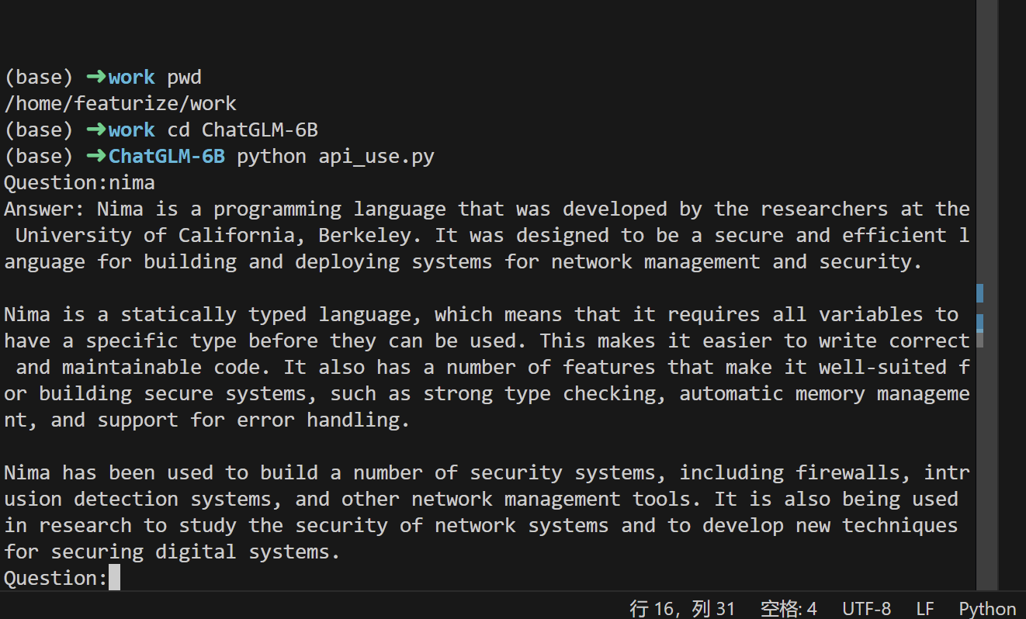
关于本地部署相关工作
由于显卡资源的珍贵性，我们采取的云平台部署，使用的langchain库进行了知识库的搭建，是基于shibing624/text2vec-base-chinese解码编码搭建嵌入式知识库，同时基于chatglm-13b(约13G显存)，
使用的是featurize平台，
租借了一张RX4090(约25G显存)，
大约需要2-6秒左右的时间进行计
算与反馈

Slide 5
关于远程api使用解决tag问题
稳定性上：为了增强稳定性，我们使用了Japen East的服务节点
我们采用了AzureOpenAI作为我们的打标ai
1.图片：我们现将其转为base64码，再进行标签的提取
2.文本：我们将其转为UTF-8或GBK编码后进行标签提取
3.由于目前大模型多模态的技术仍是有限的，我们的pdf提取仍限于文字阶段，所以我们先用哦OCRai将其转为文字
4.docx本身就是UTF-8编码，不需要继续进行转化
我们生成的标签仍然只能限于若干个有限的标签

Slide 6
关于远程api使用解决tag问题的不同方案
1.方案一：采取将文件转为压缩的嵌入向量，这也是我们本地部署知识库时采取的方式，这种方式不具有可解释性，但是对于机器来说更好理解与实现
2.方案2：采取提取文件主要内容与标签，再使用标签搭建图文件系统，这种方式是典型的表示学习，具有明显的可解释性，但是会出现搜索是的问题：如“草”与“grass”，他们虽然有着同样的语义，但却可能形成不同的节点，搜索时“绿草”和“草”的关联度怎么处理，这涉及到知识图谱中的图融合与相似度比较
我们采取的是方案2

Slide 7
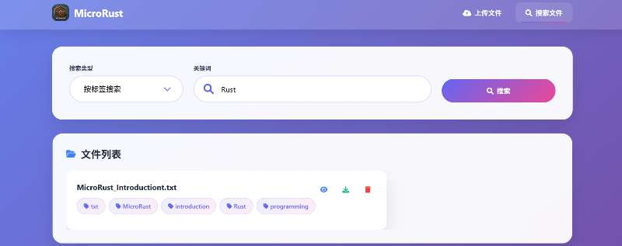
AzureopenAI打标展示以及采用AI的优点
1.多模态理解能力：可以处理多种文件打标，包括文件和图片
2.高精度：tag关联度高
3.多层次理解：如温馨的家庭环境而不是家具
文本展示例子：我们构建了一个智能分布式图文件存储系统，并为用户提供了简洁直观的Web服务接口，
支持文件的上传、检索与下载。系统由三大核心模块组成：基于IPFS实现的分布式存储模块，用于安全高效地保存文件；Neo4j图数据库模块，用
于管理文件间的结构化关系；以及结合大语言模型的内容解析模块，负责对文件进行语义理解与标签生成。系统首先利用大语言模型对文件内
容进行语义分析，提取关键词与标签，随后借助Neo4j构建文件间的关联网络，提升检索效率与信息组织能力，最后使用IPFS高效、安全地分布式
储存文件。整体方案融合了大语言模型与图文件结构的优势，提供了一种面向大语言模型时代的智能分布式图文件系统服务的实现方案。

Slide 8
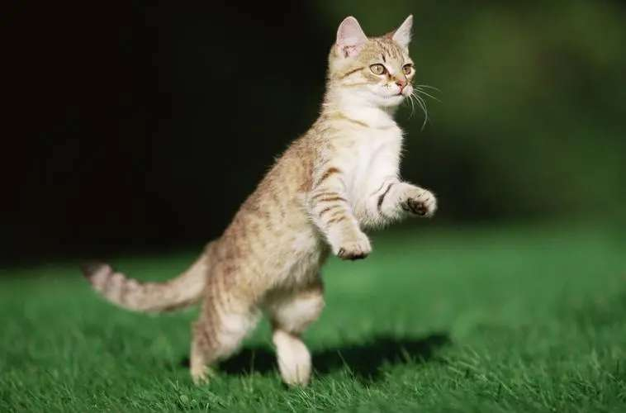
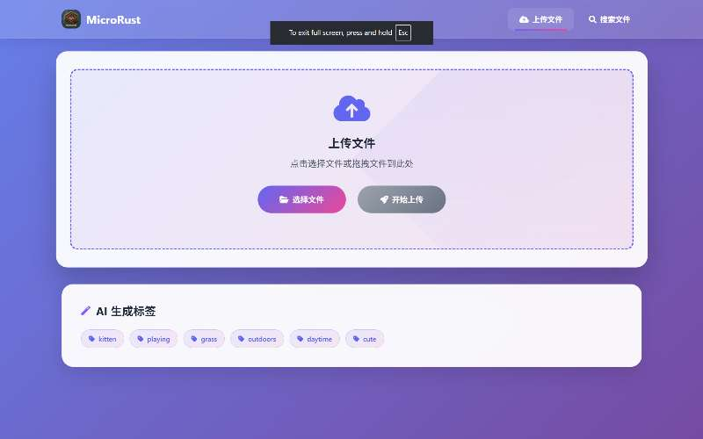
AzureopenAI打标展示以及采用AI的优点
图片打标展示例子：cute可以验证我们的深层次性

Slide 9
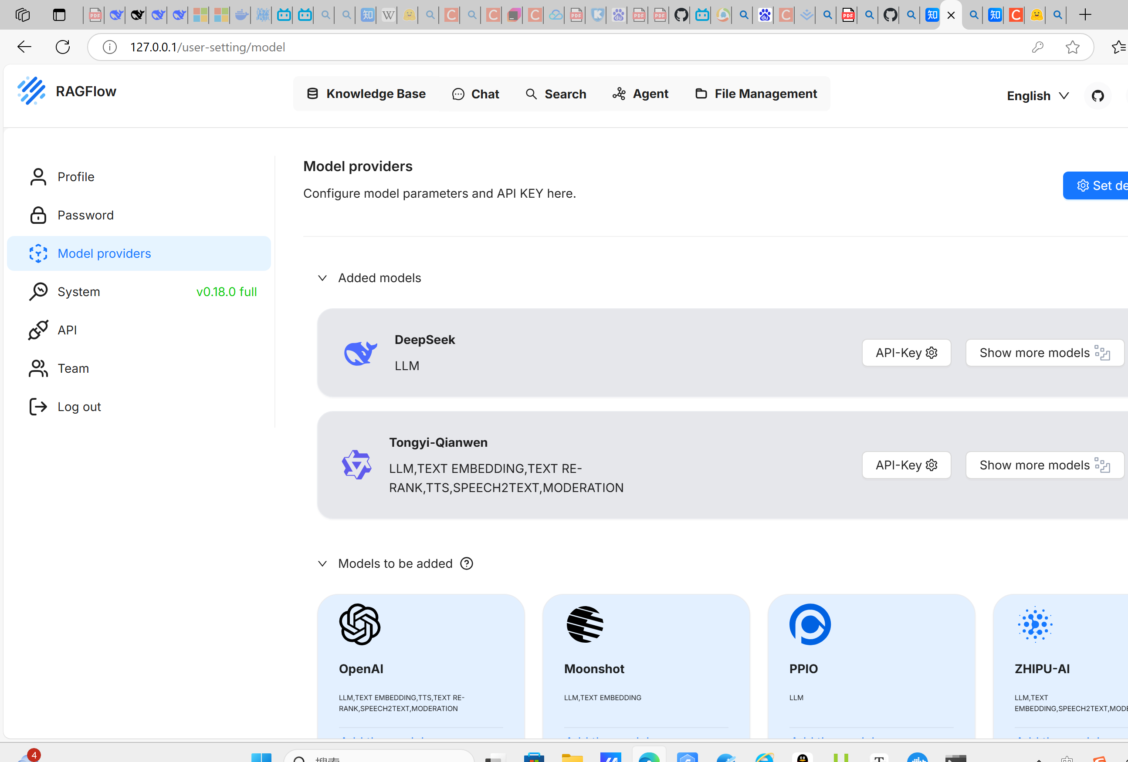
关于方案1，我们小组也做了相应的工作
事实上，市场上是有已经集成好了的程序用于搭建嵌入式文件库：
ragflow，我们也相应的进行了
部署，如图是部署在本地的
ragflow，只需要直接选择好
embedding模型和语言解析模
型就可以直接进行使用，但是
1.可解释性弱,占用内存大
2.集成度很高，不符合我们
大作业的任务量，我们并没有
采用

Slide 10
关于远程api使用处理用户命令问题的优化处理
最后我们不再采取用户命令的解析，而是直接采用按钮的方式进入不同界面，再由用户输入相应的信息，依据信息进行文件处理，这样用户不会再因为用户命令传输而延迟等待，实测大约需要4-8s等待时间
这一方面来说，我们相对ArkFS组实现了速度的提升，我们的不同的文件的处理路径更加直接，不必要所有的用户命令都需要进行api的时间传输延迟

Slide 11
可扩展工作
1.我们的图文件系统使用的是最基础的模式匹配，可以改为节点是embedding，从而可以计算相似度，再设置相应的阈值选取
2.我们的tag由AI自动生成，并没有实现我们最初预想的依据文本长度tag数量进行产出，这也是可以努力的方向
3.我们的AI只能处理纯文本或是纯图片，虽然是多模态，但是像pdf中一样图文并茂的多模态并没有完全实现
4.我们推荐可以在tag的基础上进行简单的虚拟文件夹处理，从而实现更高效的存储

Slide 12
关于前端的构建
01
从简单的gradioUI前端到完整的html前端深度嵌入

Slide 13
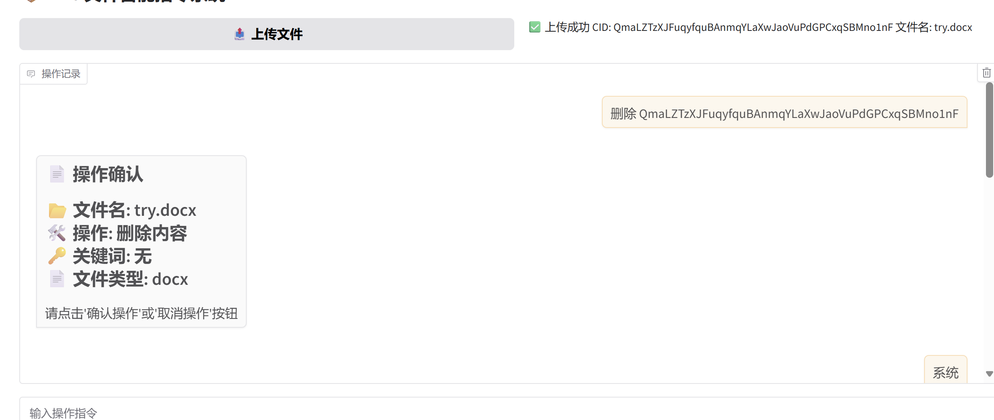
我们需要实现什么样的前端
我们该如何实现用户不同命令操作
用户必须要查到文件，才能准确的对于文件进行操作
最终设想
用户标签或是cid查找到文件
知识图谱检索
再对于文件进行详细地操作
这里我们也可以嵌入第三种路径，直接语音输入或是文字输入，反馈是否进行相应的操作，也就是AI命令解析，如右图所示，当我们并没有嵌入到前端中，而是在测试时进行了实现，后序考虑到准确性要求与预览的困难，最终选择了放弃

Slide 14
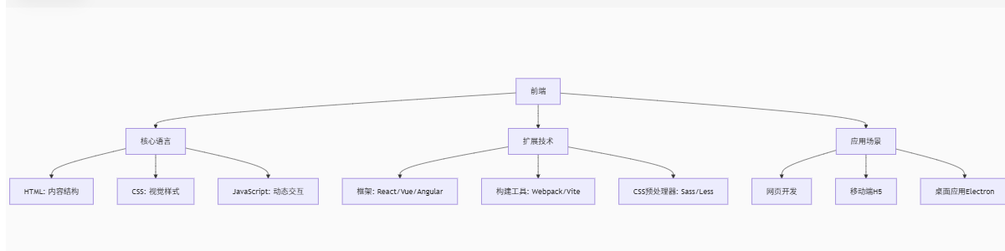
什么是前端
前端（Front-End）是指用户直接交互的部分，包括网页或应用程序的界面、视觉设计和交互逻辑。它由 HTML（结构）、CSS（样式）、JavaScript（交互） 三大核心技术构成，并可通过框架（如 React、Vue）和工具链（如 Webpack）增强开发效率。
可以理解为协助后端便于实现更多功能的一段代码

Slide 15
前端的不同尝试
1.grdio库：依赖 Python 后端，初始加载较慢， 受限于预制组件，同时后端代码暴露，但是轻量级，设计师能力不受限，少量代码即可实现，方便我们用于测试
2.html安全性好，灵活性更强，可无缝集成，纯前端运行，不会透露敏感数据，但对开发者要求较高

Slide 16
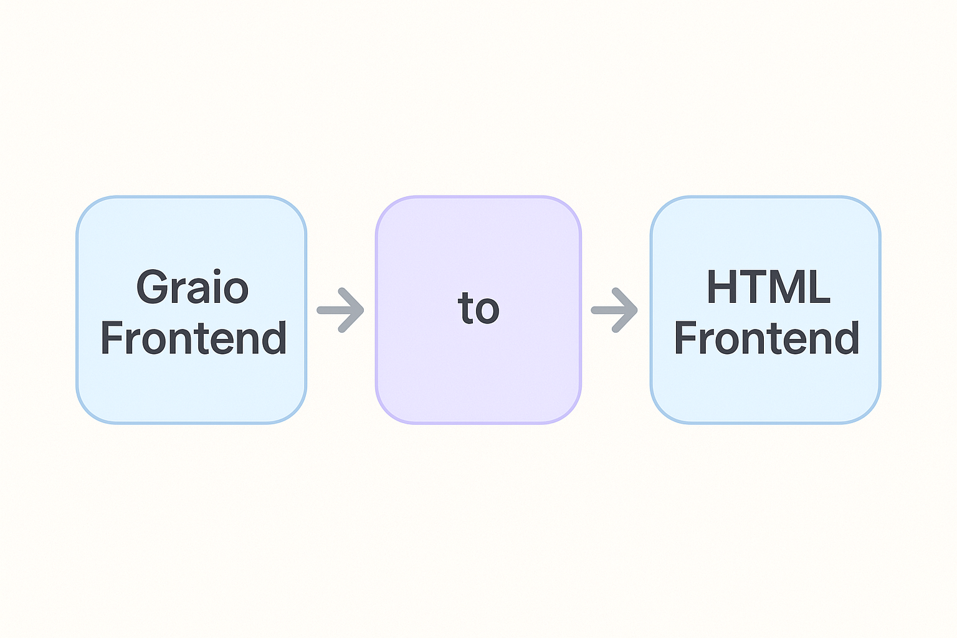
基于不同方式特点工作进程
先运用gradio库搭建初步可以使用的前端，并完成基础的上传文件与用户命令解析，后端IPFS，NEO4J的使用测试
随后使用html对于基础功能进行扩展
在实际过程中，我们最终决定去掉前端用户命令解析，而是用户自己选择操作：鉴于删除等操作的敏感性

Slide 17
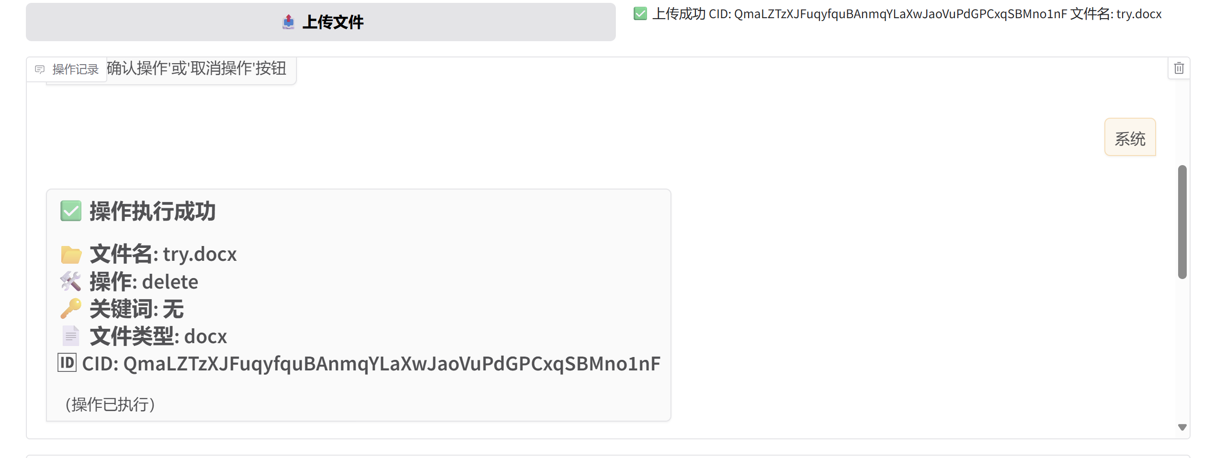
Gradio库版本
代码兼容性不好，要插入其他组
件如按钮，显示板困难，上传文件
无法拖拽，UI固定且较为简单，传
输信息，且无法轻易对于前端外观
进行修改，时序修改困难。

Slide 18
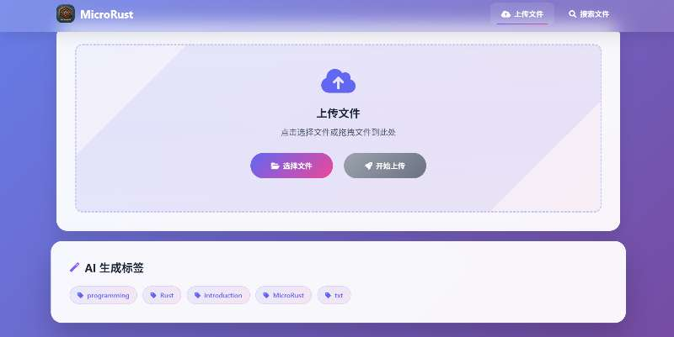
html版本
可以看到：功能明显增多，外观修改兼
容性强，并且支持页面跳转，我们不再
针对用户命令进行解析，而是由用户选
择进行精准的操作，同时可以对于用户
文件打标进行预览

Slide 19
html版本
可以看见在搜索文件一栏中，实现了多种文件搜索方式，同时文件列表对于多种文件操作给出了相应
的标注，红色的是删除，绿色的是下载
蓝色的是预览，这也方便我们对于文件
操作进行扩展

Slide 20
前端扩展工作
1.我们可以在此基础上增加自然语言命令解析，如：语音输入，文字命令要求
2.增加前端工作的能力，如：给所有标签含Rust的文件中ai改为AI的能力
3.上传文件加入本地缓存与云盘缓存等功能
4.本地节点html怎么扩展到云端
5.加入用户秘钥，增强安全性

Slide 21
项目具体框架
neo4j图文件
大模型
文件标签
文件操作
tag具体内容
搜索结果
文件内容
用户
前端
文件内容
选择操作
IPFS存储
文件内容

Slide 22
谢谢！
请提宝贵意见

